Slide 1

八天训练营
博学谷老师：张诚

Slide 2
昨日回顾
1、requests模块使用
2、坑爹今日头条 cookie反扒
3、坑爹今日头条 数据筛选
4、坑爹今日头条 图片路径地址反扒

Slide 3
cookie反扒
今日头条新增了cookie反扒内容

Slide 4
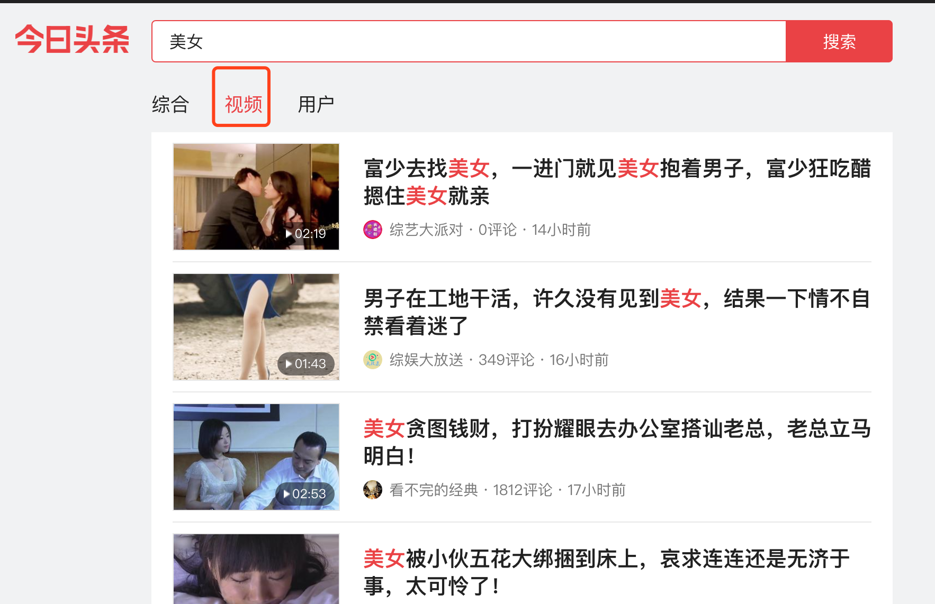
今日头条数据反扒
综合里面有各种数据掺杂，不利于分析
找视频这个地址更加好分析

Slide 5
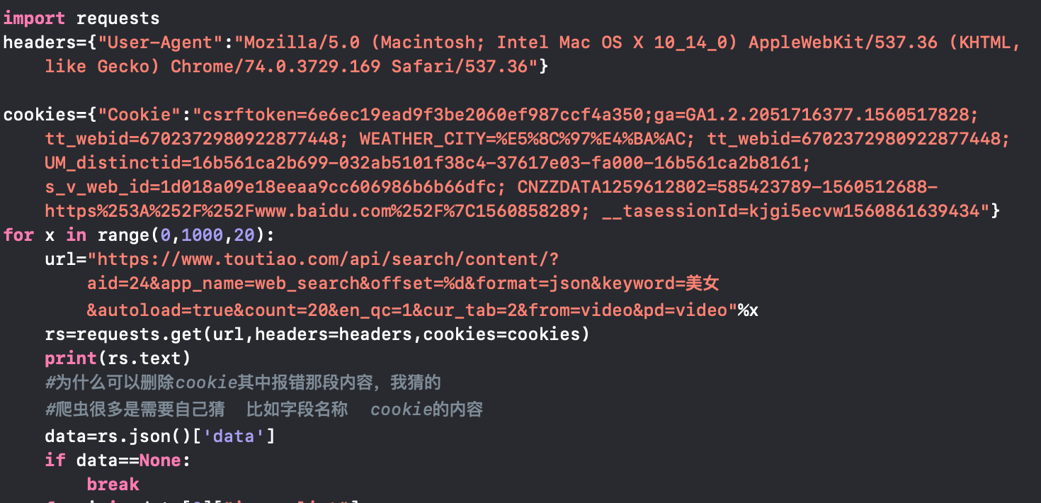

Slide 6
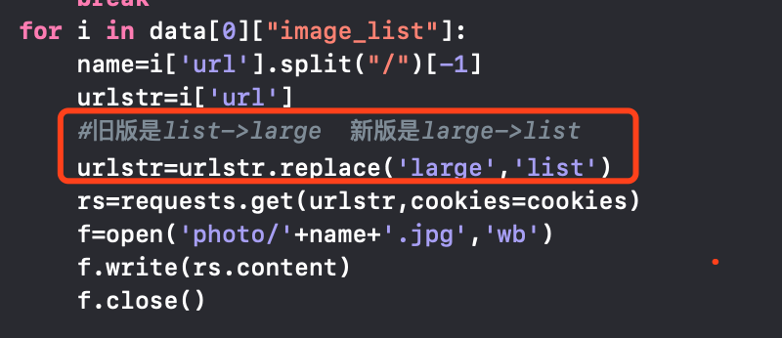
获得图片地址
1、在旧版本中，list需要替换为large才可以查看图片，新版本不需要了
2、在旧版本中，地址是不带http需要自己拼接，现在已经带了
猜测是裁员过多
导致员工技能水平低了
把数据结构改简单了

Slide 7
mysql入门
为什么要使用mysql
如何安装mysql
初步体验mysql
增删改查操作
python连接mysql

Slide 8
为什么要学习mysql
抓取下来的数据需要持久化保存
易于搜索数据

Slide 9
下载地址
http://dev.mysql.com/downloads/mysql/
在mysql community server里面下载对应版本的内容
百度云盘
链接: https://pan.baidu.com/s/1pEQcYnaMBMLNeOfBpzue5A 提取码: ty47

Slide 10
可以有多个表
新创建一个数据库
(Excel)
可以有多个表
可以有多个表
可以有多个表
可以有多个表
相当大的一个文件夹
新创建一个数据库
(Excel)
新创建一个数据库
(Excel)
新创建一个数据库
(Excel)

Slide 11
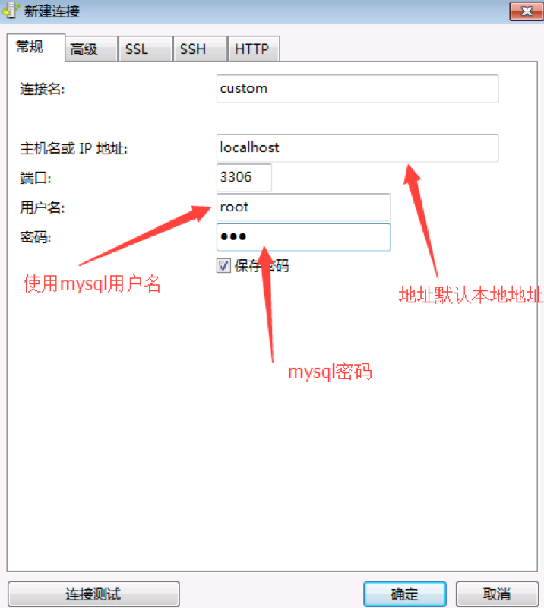
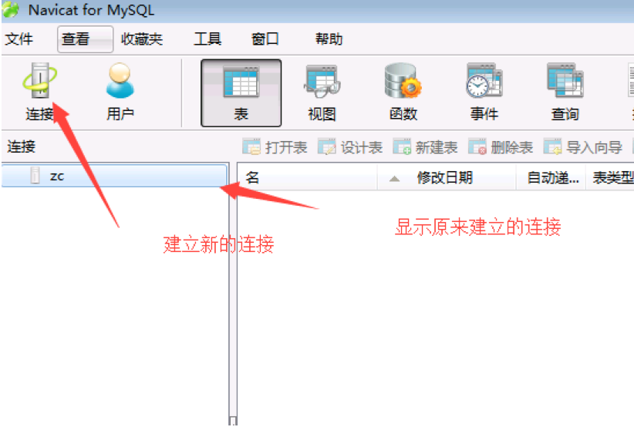
安装可视化
1、Navicat

Slide 12
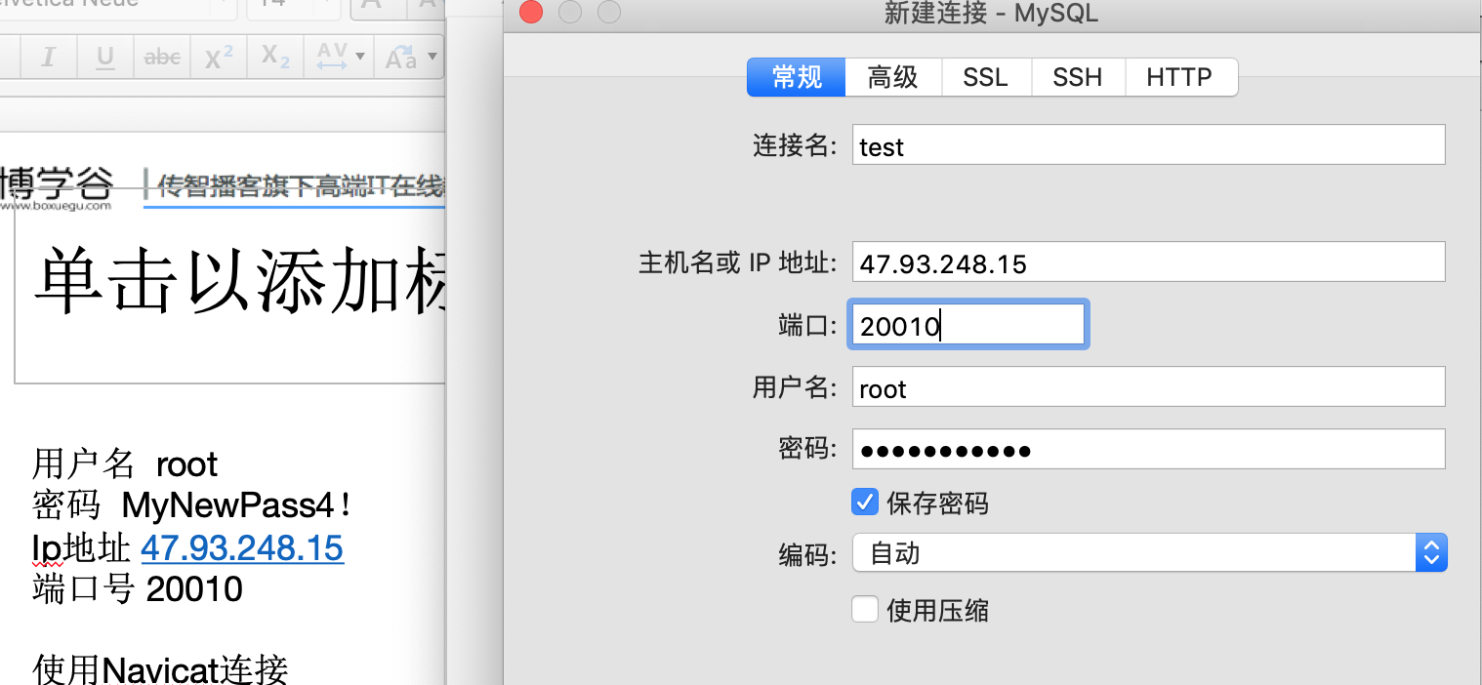
用户名 root
密码 MyNewPass4！
Ip地址 47.93.248.15
端口号 20010
使用Navicat连接

Slide 13
查询数据库基本信息
SHOW DATABASES; 查看所有数据库
CREATE DATABASE student;创建数据库
USE student; 切换数据库
SHOW TABLES; 查看数据库下的所有表

Slide 14
创建表
格式
CREATE TABLE [IF NOT EXISTS] table_name(
Column_name(列名) data_type(数据类型) not null,
Column_name(列名) data_type(数据类型) not null,
….
)
create table student (id int (100) ,stu_name varchar(100),age int(100), grade_id int(100));
create table grade_name (id int (100) ,stu_name varchar(100),age int(100), grade_id int(100));
create table grade (id int (100) ,grade_name varchar(100))

Slide 15
增
插入操作
INSERT [INTO] table_name [(col_name,col_name,…)]
VALUES (val,val,…)
当列名省略的时候，必须插入表中所有字段
INSERT [INTO] 表名 [(列名1,列名2,..)]
VALUES (值1,值2,..)
insert into student(stu_name,age,grade_id) VALUES('小明',13,14)

Slide 16
查
查询操作
SELECT expr,…(表达式)
[
FROM table_name
[WHERE条件]
[GROUP BY col_name [ASC|DESC]]
[HAVING 表达式]
[ORDER BY col_name [ASC|DESC]]
[LIMIT (0,1)]
];
SELECT * FROM table_name;
* 星号表示查找所有列名。
select * from student where age>=16;

Slide 17
改
单表更新
UPDATE table_name SET col_name=值,col_name=值…. [WHERE条件]
更新值支持运算
如不添加WHERE条件，则全表更新。
update grade SET grade_name ='3ban' where grade_name='wulidashiban';

Slide 18
删除
单表删除
DELETE FROM tbale_name [WHERE条件];
如果不加WHERE条件，则删除表中全部数据
where关键字
对记录进行过滤，如果没有指定WHERE条件，则显示所有记录。
在WHERE表达式中，可以使用MySQL支持的函数或运算符。
比较运算符 =、<、>、<=、>=、<>、!=
DELETE from student where age !=16;

Slide 19
python连接mysql
1、安装环境
mysql-python ：mysql的C语言的驱动
mysql-connector：msql官方的驱动
pymysql：python语言的驱动
在这里我们主要介绍mysql官方的驱动方法
sudo pip install mysql-connector-python

Slide 20
#coding:utf8
import mysql.connector as mysql
#打开数据库连接
cnx = mysql.connect(user='root',password='123',host='127.0.0.1',database='test')
#使用cursor方法获得操作游标
cursor=cnx.cursor()
#创建数据库表sql语句
sql=“”“create table stu(name CHAR(20),age int(10) )”“”
#插入数据
try:
#插入数据 执行插入操作时候，一定要进行commit，否则会报错
sql=“”“insert into stu() VALUES (‘zhangcheng’,13)”“”
cursor.execute(sql)
#提交到数据库执行
cnx.commit()
except:
#出现错误需要进行回滚
cnx.rollback()
cnx.close()
插入

Slide 21
#coding:utf8
import mysql.connector as mysql
#打开数据库连接
cnx = mysql.connect(user='root',password='123',host='127.0.0.1',database='test')
#使用cursor方法获得操作游标
cursor=cnx.cursor()
#插入数据
try:
sql = "select * from stu "
cursor.execute(sql)
#获得所有记录
results=cursor.fetchall()
for row in results:
name = row[0]
age = row[1]
print name+str(age)
except:
print "错误"
cnx.close()
查询

Slide 22
总结
为什么要使用mysql
如何安装mysql
初步体验mysql
python连接mysql
增删改查操作

Slide 23
作业
1.创建学生表（已创建），创建班级表grade （创建表）
2.向学生表插入10条信息，向班级表插入2条信息。
3.查询年龄为16岁或大于16岁的学生。
4.将其中一个班级名字修改为“三班”。
5.修改学生表中某一个学生的姓名。
6.删除学生表中年龄不等于16的学生。

Slide 24

鉴黄
鉴黄-学名叫做内容安全
一代大师唐马儒开启了鉴黄的公众认知

Slide 25

鉴黄是一把桐人的阐释者

Slide 26
鉴黄就是一把双刃剑
正向用，检查图片是否合规
反向用，用于爬取黄图，不是黄色不要

Slide 27
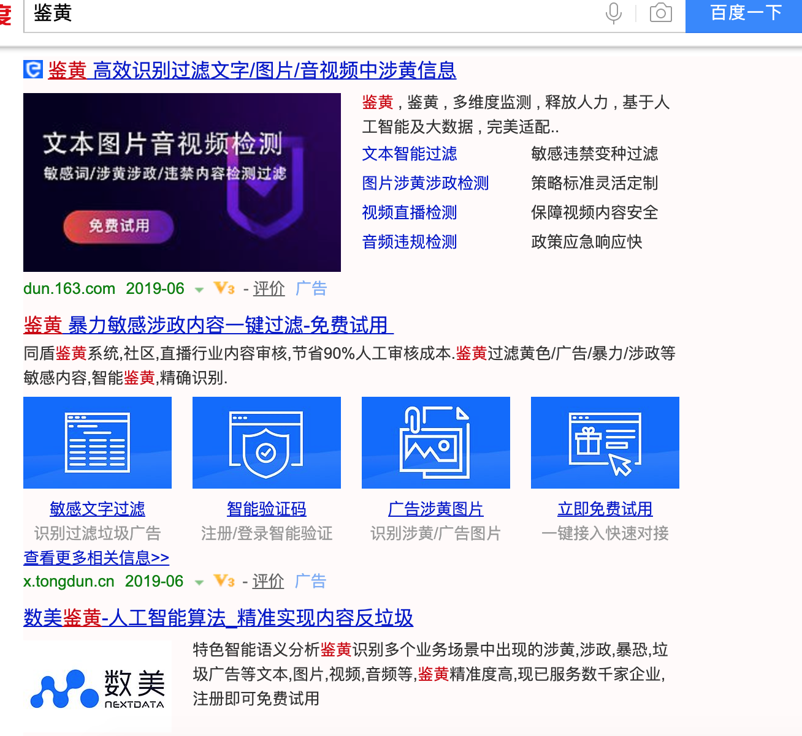
本节已经和百度达成了战略合作
有事百度，一定没问题

Slide 28
阿里内容检测
官方文档
https://help.aliyun.com/document_detail/70292.html?spm=a2c4g.11186623.6.573.zdpwfY

Slide 29

看完官方文档，一脸懵逼，什么鬼玩意

Slide 30
直接看SDK
SDK给你封装好了，调用函数就完了
官方文档，尝试阅读
简化版
http://47.93.248.15/%E9%98%BF%E9%87%8C%E9%89%B4%E9%BB%84api%E8%AF%B4%E6%98%8E/

